Slide 1
抗原抗体反応を表現する電子タグを持つAgent Based Epidemic Model
1100104003
植田 尚克
Notes:
＋フォントの大きさとかを検討する。
＋どう見せるとか、レイアウトを検討する、最後に。

Slide 2
研究目的
抗原抗体反応を表現する電子タグを持つエージェントによって構成されるAgent Based Epidemic Modelを構築する。
Notes:
＋感染、免疫、病原体駆除
＋ＳＩＲよりも正確に表現できるＡＢＭ

Slide 3
研究の意義
微分方程式疫学モデルでは生体内の免疫機構の詳細は表現されていない。
電子タグにより、免疫機構をモデル化することができる。
免疫の社会的な広がりを表現できる。
Notes:
＋「免疫の喪失」までは、ＳＩＲで表現することができない。

Slide 4
先行研究紹介
Russell Connell, Peter Dawson* and Alex Skvortsov*,”Comparison of an Agent-based Model of Disease Propagation with the Generalised SIR Epidemic Model”

Slide 5
（（（数理伝染病学とは何か
Notes:
テスト

Slide 6
Agent Based Epidemic Model

Slide 7
アルゴリズム
移動
初期感染
接触
感染
免疫応答

Slide 8
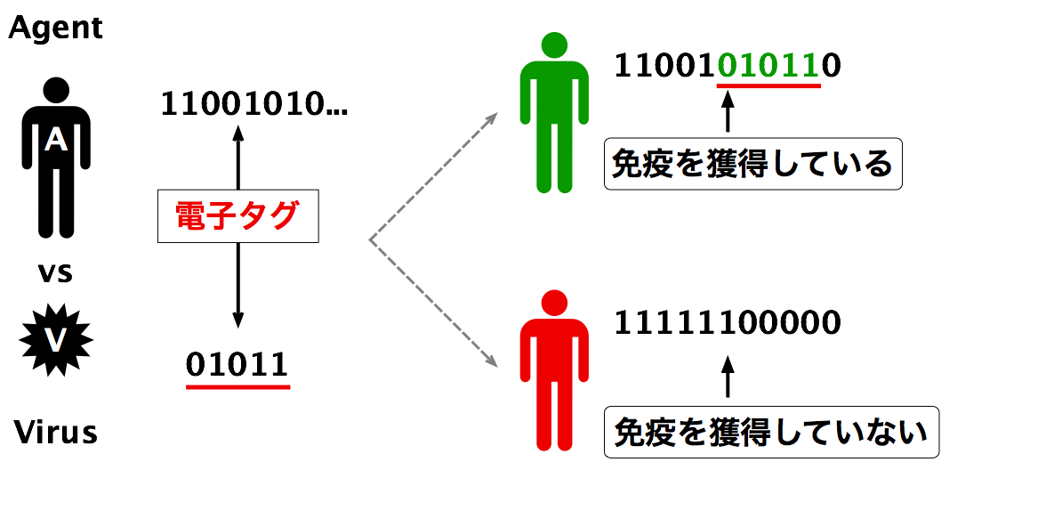
電子タグによる免疫機構の表現

Slide 9
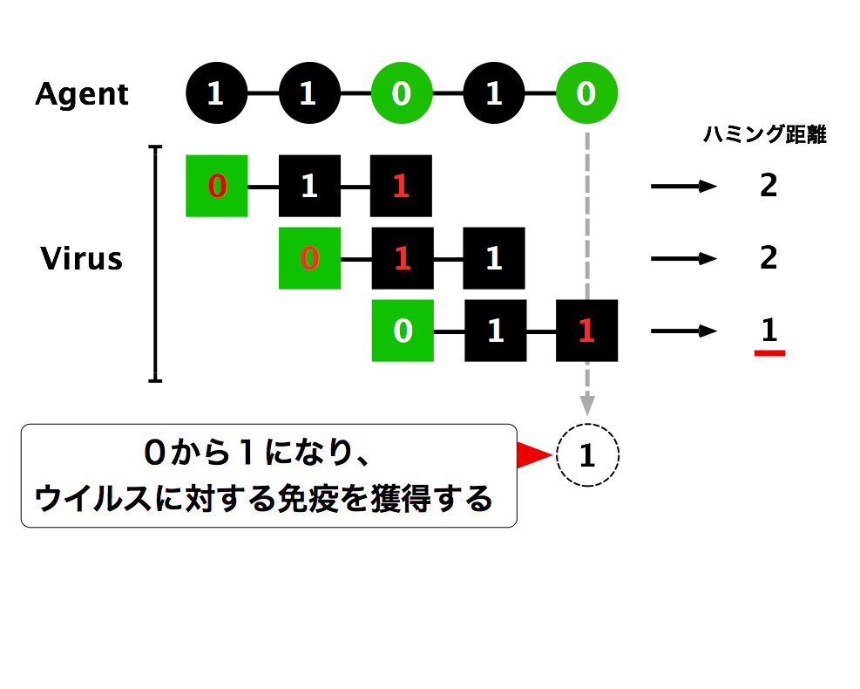

Slide 10
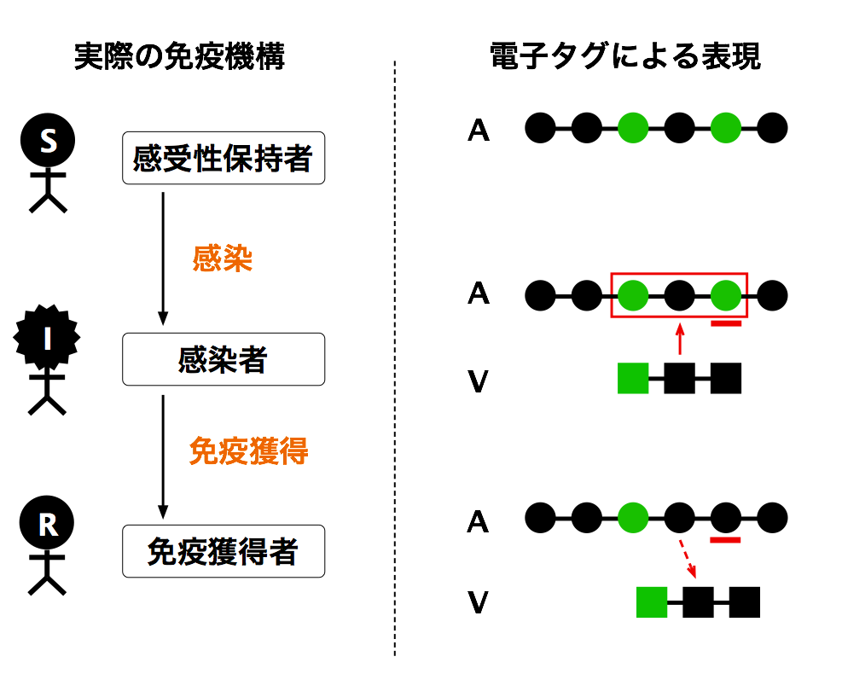

Slide 11
抗原抗体反応とは
抗原に対して抗体が反応して結合する反応
例）

Slide 12
数値計算結果

Slide 13
数値計算結果の分析
多くて３、４つ

Slide 14
結論
ウイルスのタグの長さに比べて、免疫機構のタグが短い場合でもオーバーラップによって十分な抗体を作ることができる。

Slide 15
空間非一様モデル（今後の課題）
病原体の広がりは数理疫学モデルによって表現されてきたが、抗体の広がりは十分に調べられていない。電子タグを用いることにより、抗体の社会的な広がりを表現したい。

Slide 16
（（（電子タグを用いた免疫機構の表現の妥当性

Slide 17
延長された表現型とは

Slide 18
利己的な遺伝子について

Slide 19
研究目的２
2種類のウイルスが流行した場合、一方のウイルスの免疫を獲得することにより他方のウイルスに対する免疫を失うことが起こりうる。
その結果社会全体で発生する免疫獲得とウイルス感染との間のある種の振動現象を数値解析的に再現する。
Notes:
＋2種類のウイルスが流行した場合に他方の免疫を喪失する場合の実例を調べる。

Slide 20
パラメータ集合の分類
８つ

Slide 21
（（（ＳＩＲモデルとの比較

